Slide 1
EUROPA.-LA VUELTA AL MUNDO EN 885 JARDINES.-JARDINES REMARCABLES DE FRANCIA.-XXVIII
Selección de textos y fotografías por
JOSE ELIAS BONELLS

Slide 2
Parc Floral de Nice.-Phoenix.-
El parque abrió sus puertas en 1990 y es operado y mantenido por la ciudad de Niza, que es merecidamente orgulloso de su joya de la naturaleza. Todo el parque es un caleidoscopio de la naturaleza, combinando su belleza, la fuerza y ​​la riqueza para que todos lo vean.
Dentro de las siete hectáreas del Parc Floral Phoenix du destaca la casa de vidrio más grande del mundo, el Diamant Vert precio, o el diamante verde. Sus paredes contienen siete climas tropicales, lo que permite el crecimiento de las especies de plantas más raras bajo un techo de cristal claro.

Slide 3
Otro tesoro en el parque es el Museo Departamental des Artes Asiatiques que comprende una colección de objetos etnográficos, incluyendo bienes y cerámica de seda, así como arte tradicional y contemporáneo.
El Vert vidrio casa Diamant está a 25 metros de altura y abarca un total de 7.000 metros cuadrados. Los climas tropicales son creadas y conservadas gracias a tecnología de última generación, lo que permite un bosque de helechos arborescentes, una colección extensa de orquídeas raras, una selva mariposa, el Louisiana jardín, el jardín de Tailandia, y el Jardín de África Austral.

Slide 4
Las aves de la pajarera y mariposas tropicales vuelan sobre la cabeza, al igual que en la naturaleza..
Especies de peces tropicales y los insectos completan la escena de abajo.
Los jardines se hacen aún más realistas con los sonidos de los vientos y las aguas de la naturaleza al caminar a través.
Más de 2.500 especies de plantas han establecido sus raíces en el Parc Floral du Phoenix, todos protegidos por el ambiente tranquilo y mediterráneo.
El resultado de una visita a la Diamant Vert es la experiencia de safaris a lugares lejanos y exóticos, todo sin tener que cruzar la calle hasta el aeropuerto internacional de Niza.

Slide 5
Exposiciones temporales, eventos educativos, y actividades para niños en el Parc Floral Phoenix du atender a todas las edades, grupos e intereses.
El objetivo del Parque es el de servir como un lugar de encuentro para grupos y familias que descubren las maravillas de las colecciones botánicas y animal.
Con sus amplias zonas verdes, rincones tranquilos, mesas de picnic, fuentes, estanques de patos, y áreas de juego para los niños, el Parque ciertamente parece cumplir con ese objetivo.

Slide 6
Los niños pueden explorar y aprender sobre el mundo que les rodea de forma segura.
Es el lugar perfecto en Niza para una aventura con los niños, el aprendizaje sobre una nueva especie de planta, o dejar florecer el romance durante un paseo entre las flores.

Slide 7
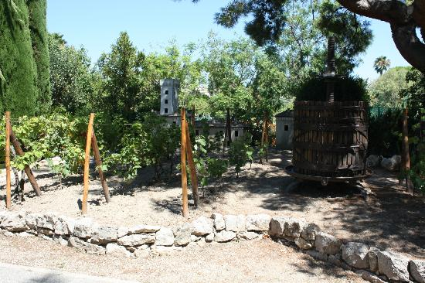
Notes:
Parc Floral de Nice.-Phoenix.-

Slide 8
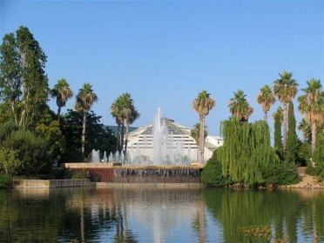
Notes:
Parc Floral de Nice.-Phoenix.-

Slide 9
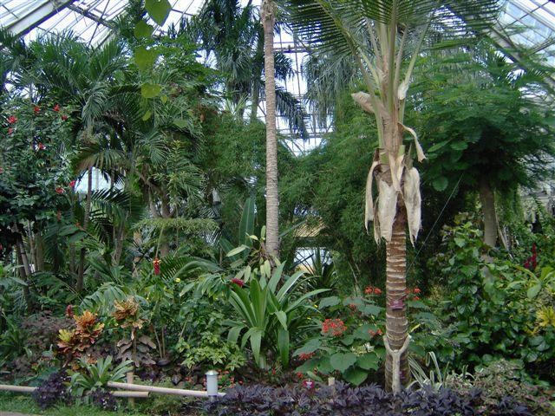
Notes:
Parc Floral de Nice.-Phoenix.-

Slide 10
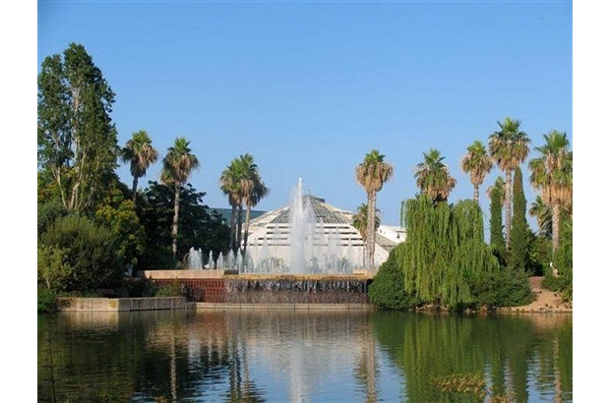
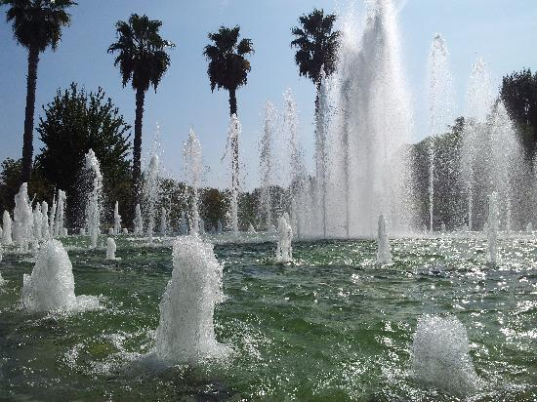
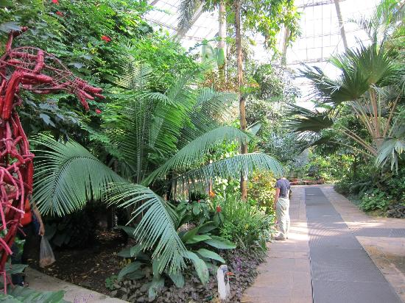
Notes:
Parc Floral de Nice.-Phoenix.-

Slide 11
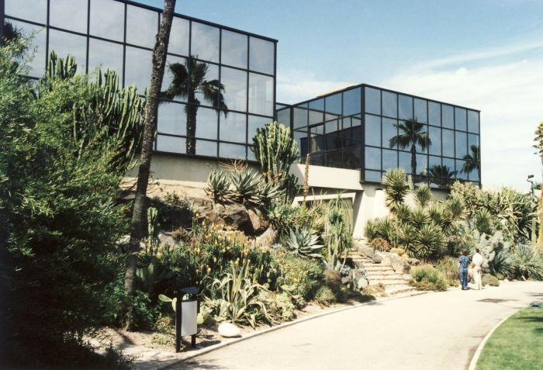
Notes:
Parc Floral de Nice.-Phoenix.-

Slide 12
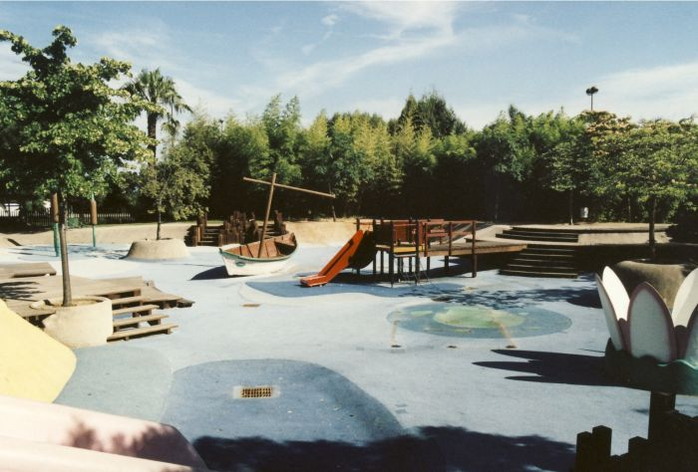
Notes:
Parc Floral de Nice.-Phoenix.-

Slide 13
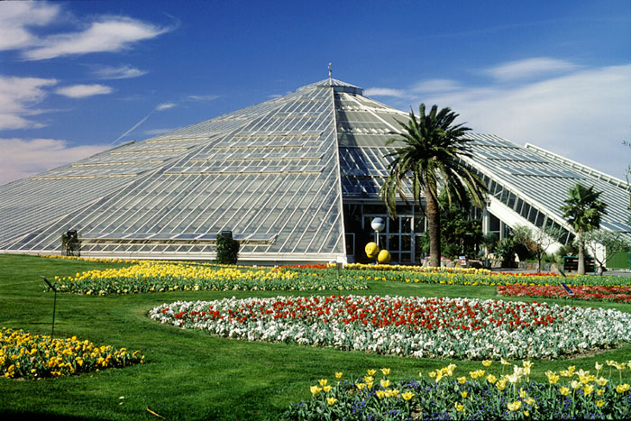
Notes:
Parc Floral de Nice.-Phoenix.-

Slide 14
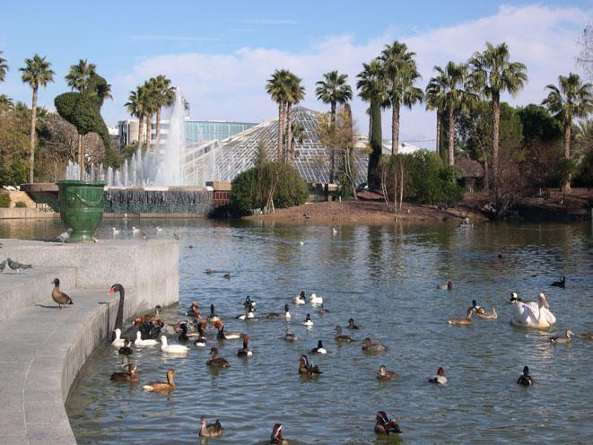
Notes:
Parc Floral de Nice.-Phoenix.-

Slide 15
Notes:
Parc Floral de Nice.-Phoenix.-

Slide 16
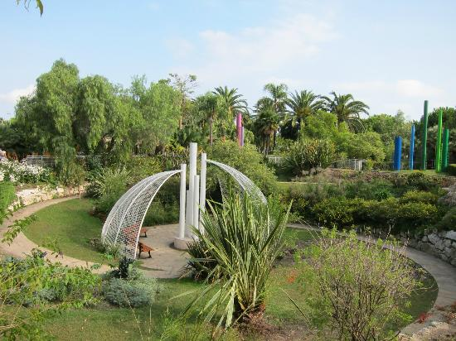
Notes:
Parc Floral de Nice.-Phoenix.-

Slide 17
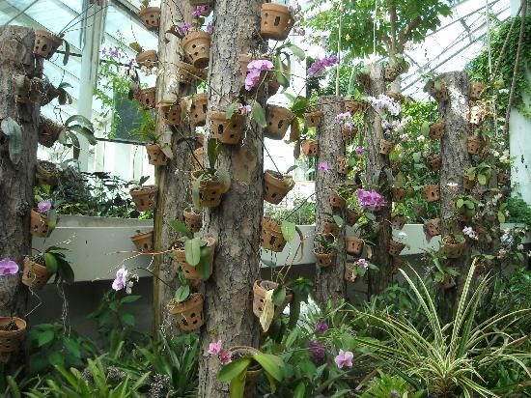
Notes:
Parc Floral de Nice.-Phoenix.-

Slide 18
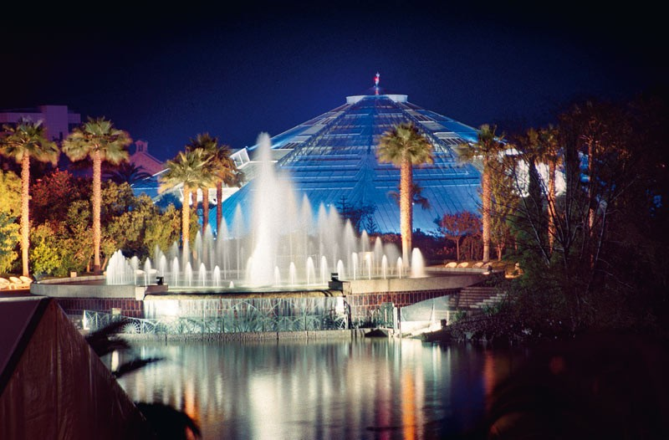
Notes:
Parc Floral de Nice.-Phoenix.-

Slide 19
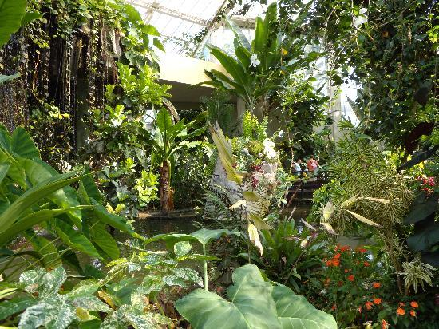
Notes:
Parc Floral de Nice.-Phoenix.-

Slide 20
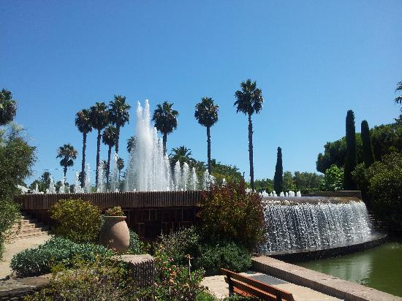
Notes:
Parc Floral de Nice.-Phoenix.-

Slide 21
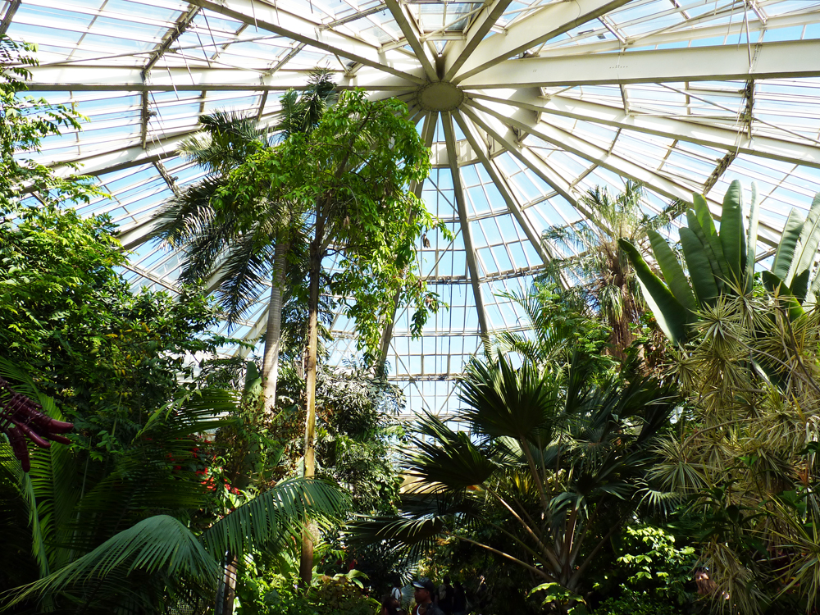
Notes:
Parc Floral de Nice.-Phoenix.-

Slide 22
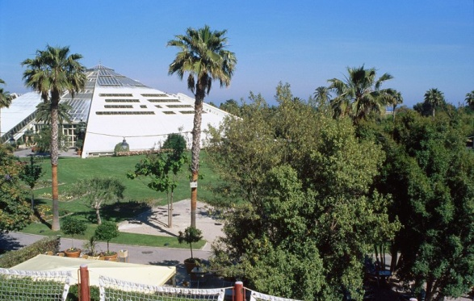
Notes:
Parc Floral de Nice.-Phoenix.-

Slide 23
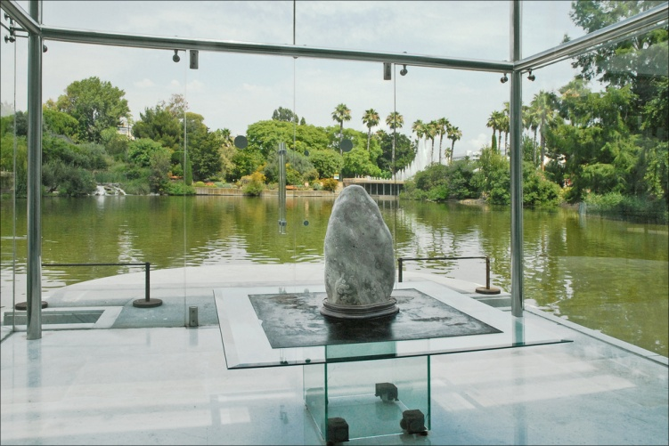
Notes:
Parc Floral de Nice.-Phoenix.-

Slide 24
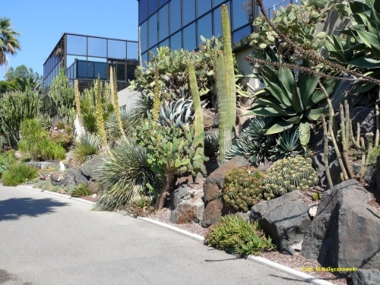
Notes:
Parc Floral de Nice.-Phoenix.-

Slide 25
Palmeraie du Sarthou
Este palmar resulta de nuestra pasión por las palmeras, es la prolongación natural de nuestro vivero.
Aquí descubrirá numerosas variedades de plantas tropicales que prosperan en nuestro pequeño oasis. Entre ellas, hay una decena de especies de palmeras, aún más bambús, chumberas, caña de azúcar, papiros
Un platanar y un espacio mediterráneo completarán el cambio de aires. Por fin, visitará el invernadero de plantas y de flores exóticas., La mayoría de las palmeras proceden de semillas sembradas por sus propietarios.

Slide 26


Slide 27
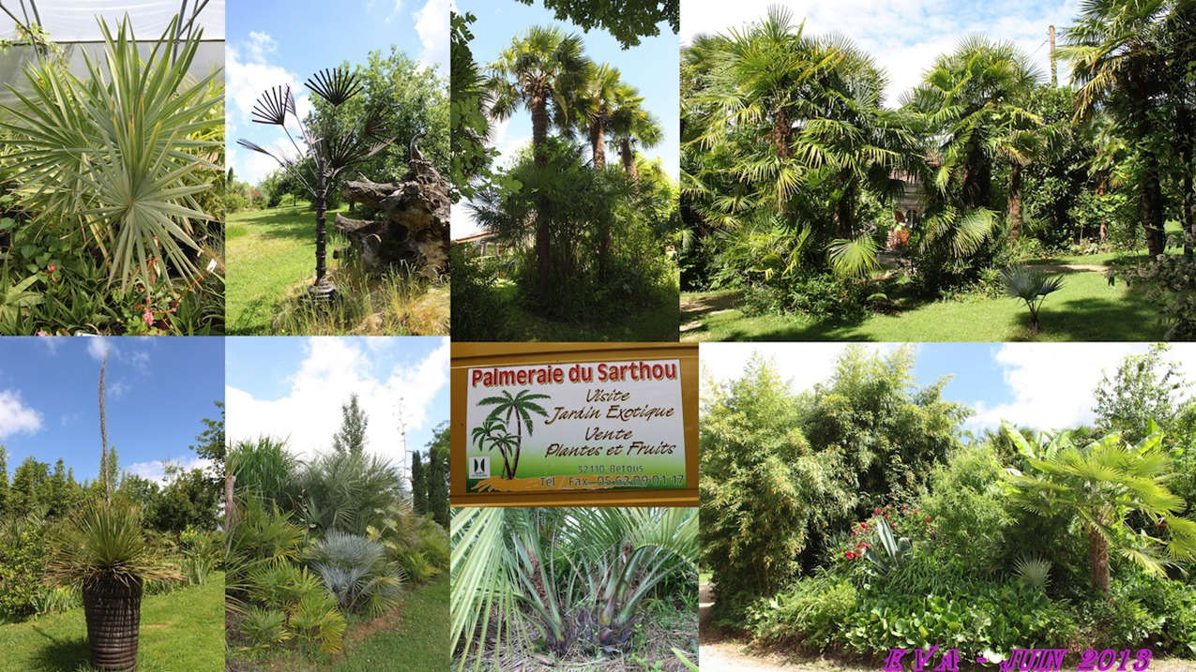
Notes:
Palmeraie du Sarthou

Slide 28
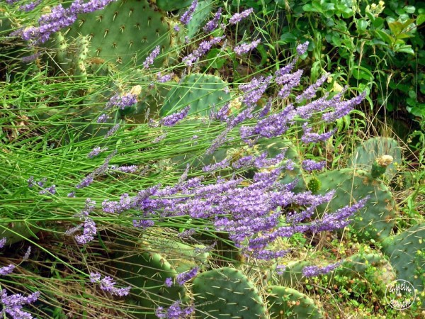
Notes:
Palmeraie du Sarthou

Slide 29
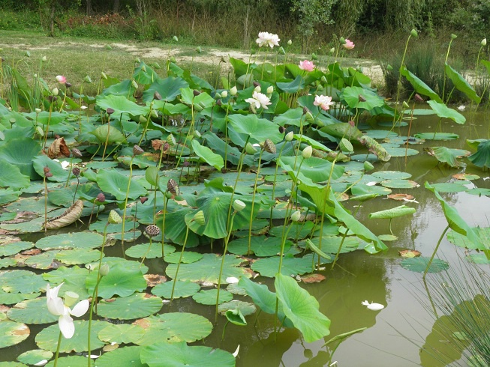
Notes:
Palmeraie du Sarthou

Slide 30
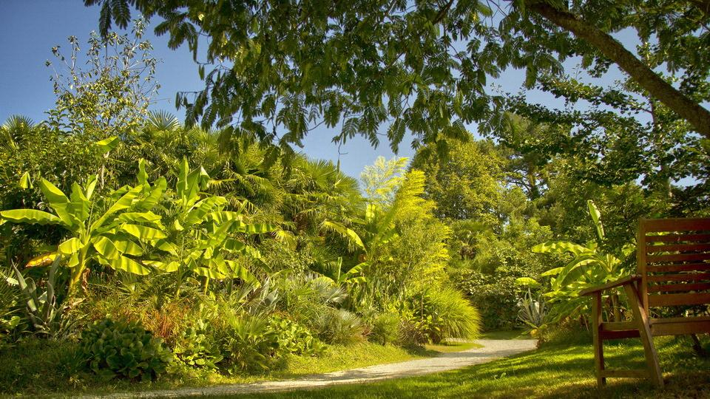
Notes:
Palmeraie du Sarthou

Slide 31
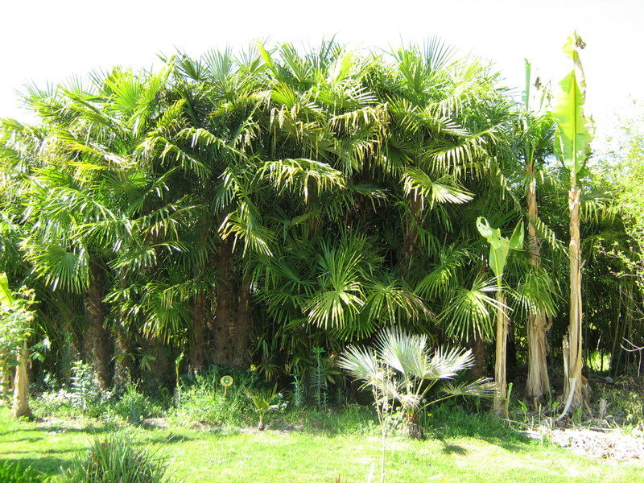
Notes:
Palmeraie du Sarthou

Slide 32
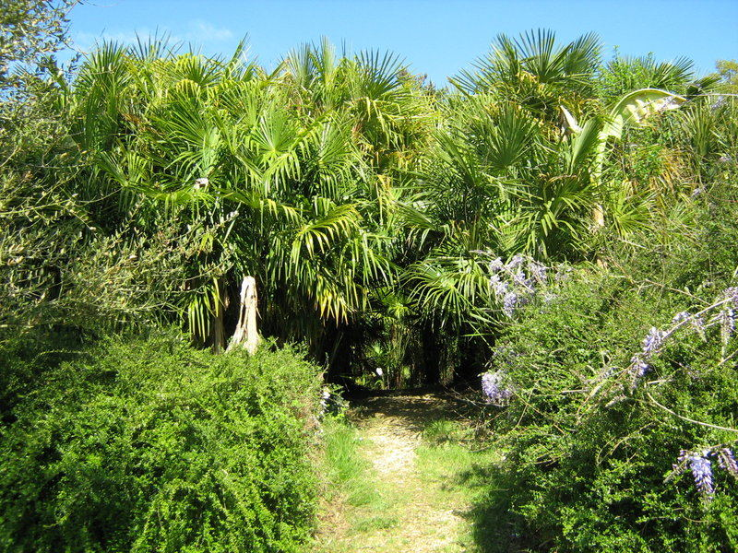
Notes:
Palmeraie du Sarthou

Slide 33
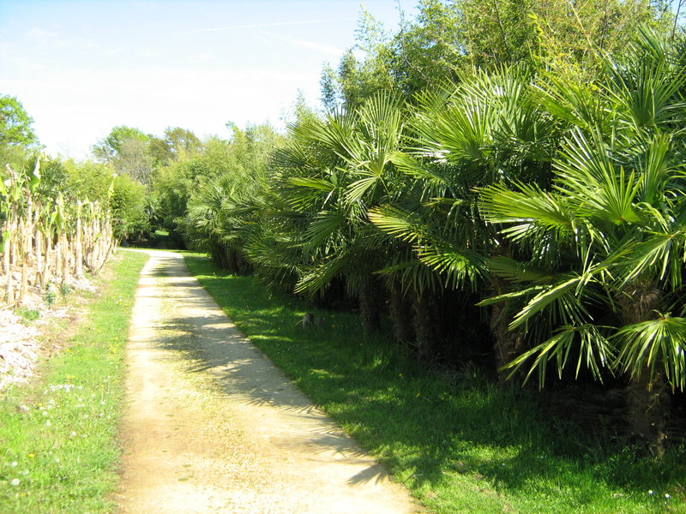
Notes:
Palmeraie du Sarthou

Slide 34
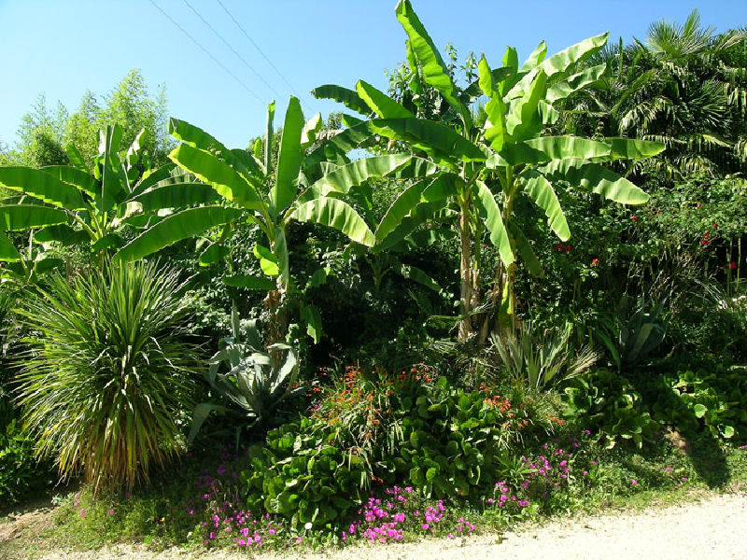
Notes:
Palmeraie du Sarthou

Slide 35
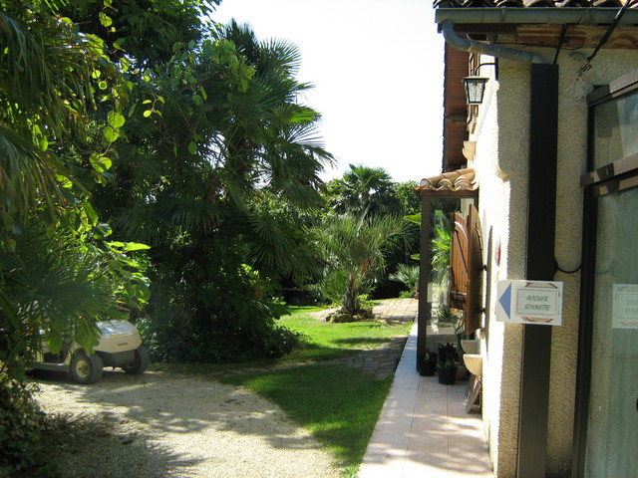
Notes:
Palmeraie du Sarthou

Slide 36
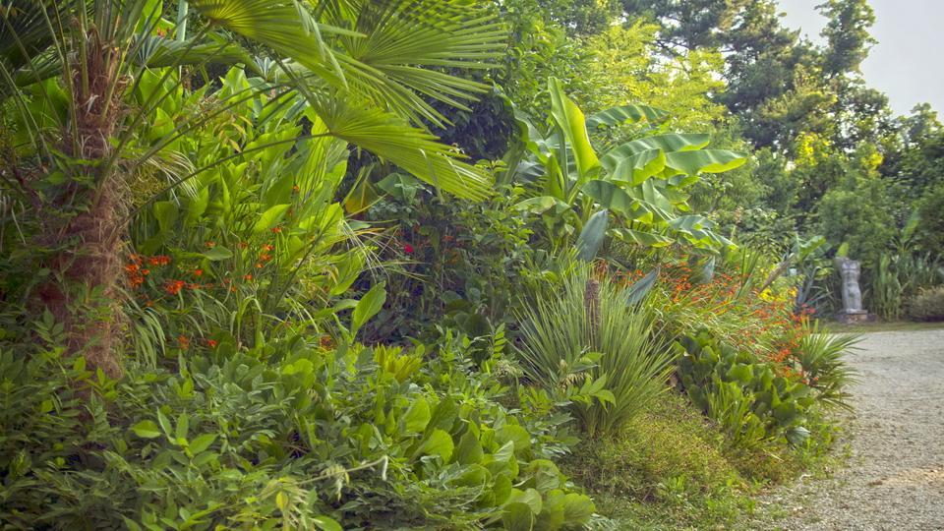
Notes:
Palmeraie du Sarthou

Slide 37
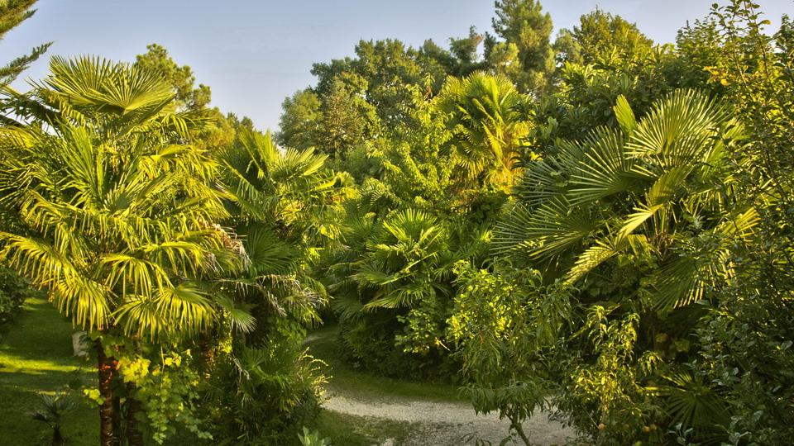
Notes:
Palmeraie du Sarthou

Slide 38
Notes:
Palmeraie du Sarthou

Slide 39
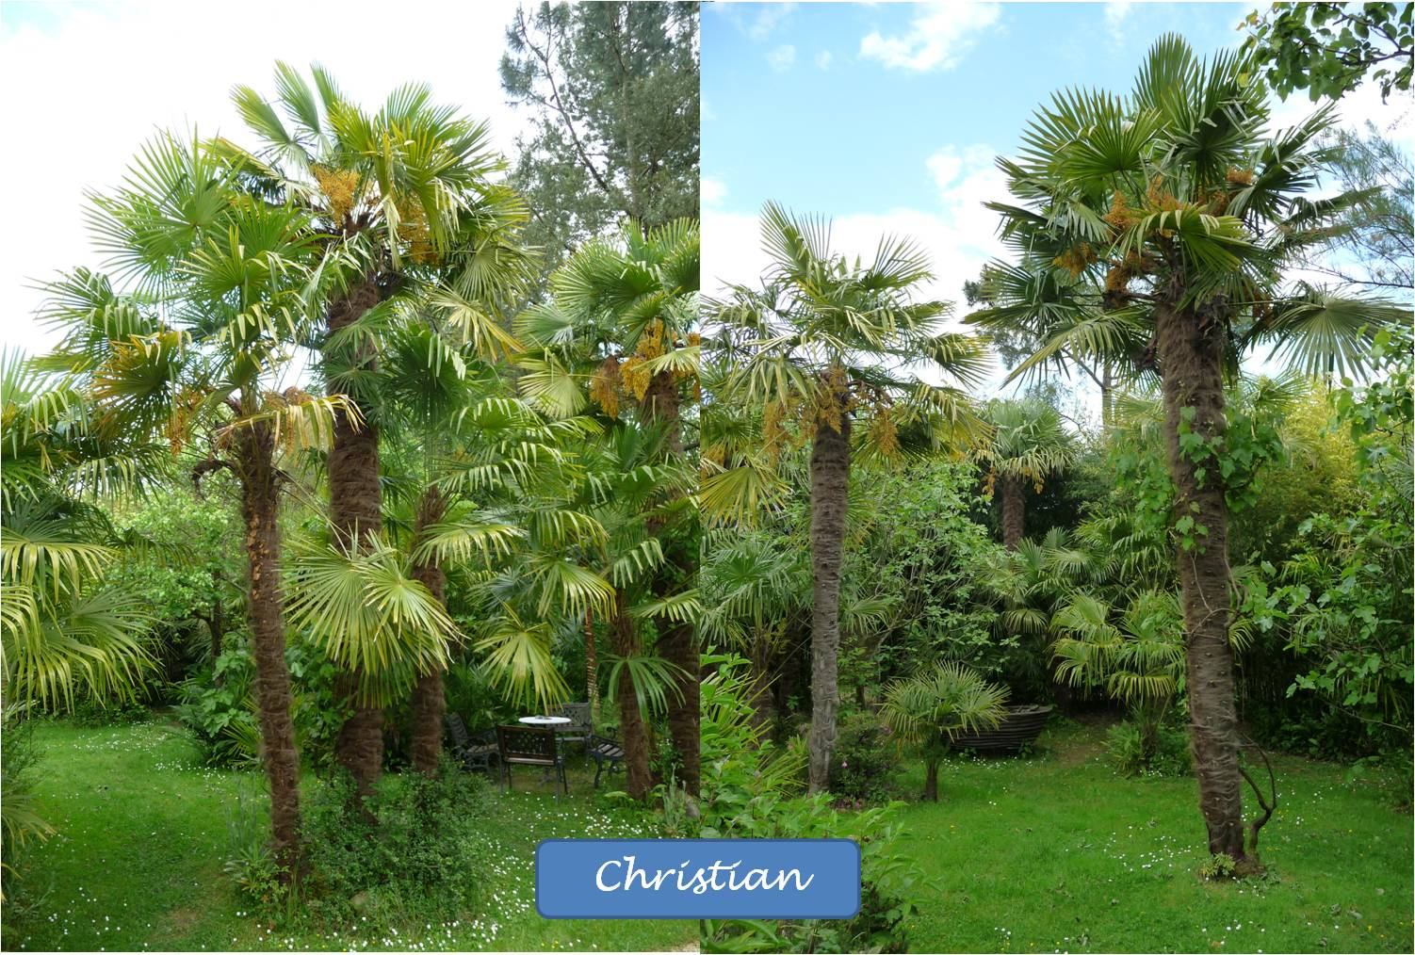

Slide 40
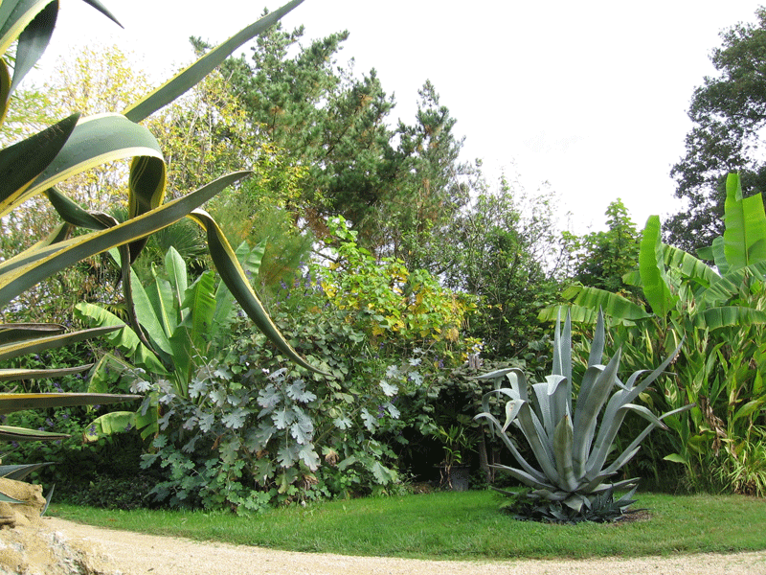
Notes:
Palmeraie du Sarthou

Slide 41
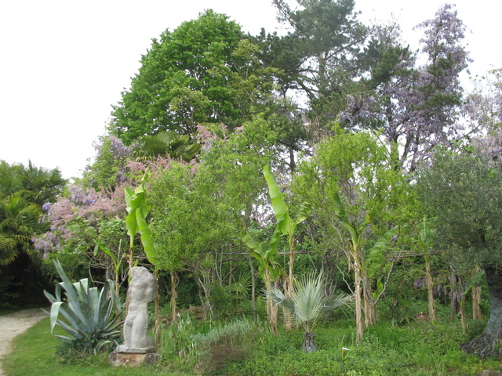
Notes:
Palmeraie du Sarthou

Slide 42
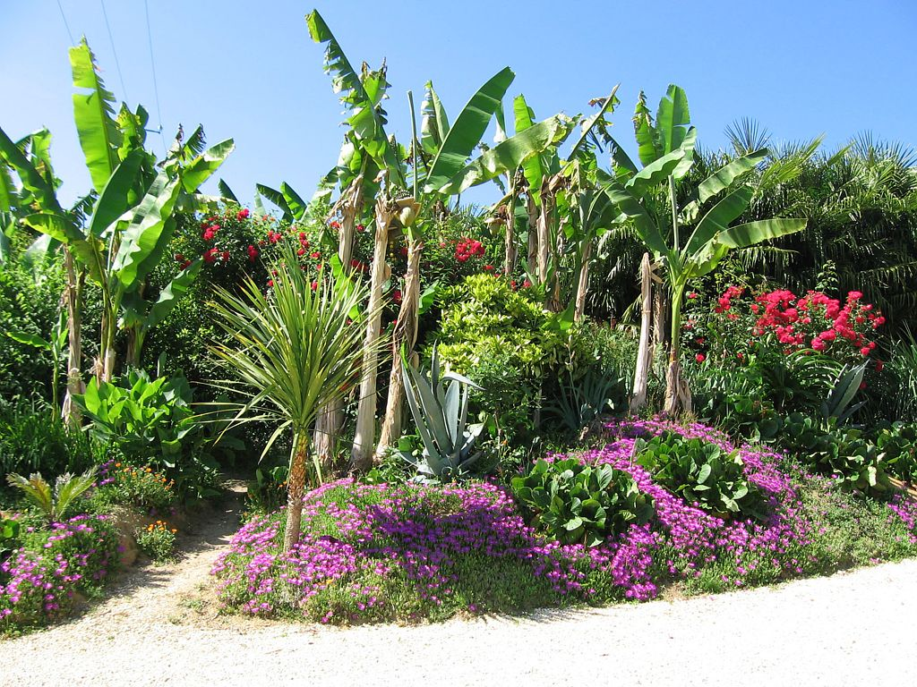
Notes:
Palmeraie du Sarthou

Slide 43
Roseraie de Berty.
El jardín de rosas es un desarrollo muy personal de las variedades presentes en el catálogo de la guardería.
El jardín se inició en 1984 en el sitio de un antiguo huerto de melocotón y un huerto.
Creado para colocar la base de la colección primaria de rosas, lo que ha hecho desde el principio fue objeto de una composición artística.
El primer jardín se amplió luego a las dos partes a través de los años y la introducción progresiva de nuevas variedades antiguas de la colección.

Slide 44
Por lo tanto espacios, que están compartimentados se añadieron a cada otro.
Ahora incluye 6-700 variedades diferentes dentro de un espacio plantado con muchas otras plantas y árboles nativos y hortícolas.
Visitado por cita solamente los primeros diez años, ahora está abierto al público en un mes por año y recibe a muchos visitantes.
El sitio está rodeado de bosques, encinas y castaños orientación norte sur. Está por debajo de un hermoso edificio antiguo (data de por lo menos del XVIII) que el jardín se extiende apenas visible desde la carretera y sin saber muy bien dónde empieza y dónde termina.

Slide 45
De hecho, el fondo del valle se ensancha en un lugar llamado Berty donde dos grandes dos hectáreas cada una a lo largo del río, por encima, ya que son de madera.
El jardín sustituye a una antigua huerta de duraznos plantados un poco más altos que los márgenes del río pueden ser inundadas en caso de inundación.
Una rica flora autóctona disfrutando de la frescura y la sombra de los alisos y se desliza fácilmente en la fertilización y el riego le dan la oportunidad. Algunos árboles, arbustos, colección de rosas, bulbos, plantas perennes, cada planta ha recibido el lugar que era apropiado para ella.

Slide 46
Cuando se inicia la estación de trabajo pendiente, paredes de piedra seca antiguas construidas en piedra seca para aumentar la superficie cultivable y la profundidad de la tierra. Debido a que el suelo aquí es muy pobre, ácido esquisto y se lavó con regularidad.
Por contra, contiene humus, se está agotando y tenemos la oportunidad de cantidad de agua debido a la presencia del río.
Es un jardín simple, pero sin artificios construido, a pesar de que no aparece allí.
La tierra está apenas fecundada y las plantas presentan un tamaño normal.

Slide 47
El Berty aislado y belleza del lugar cerrado y protegido en sí da una dimensión mágica que apoyado por el jardín junto al río.
Usted puede disfrutar del encanto del lugar que tiene lugar en la pequeña sala de té donde las bebidas se producen en la región de Ardèche y la biología.

Slide 48
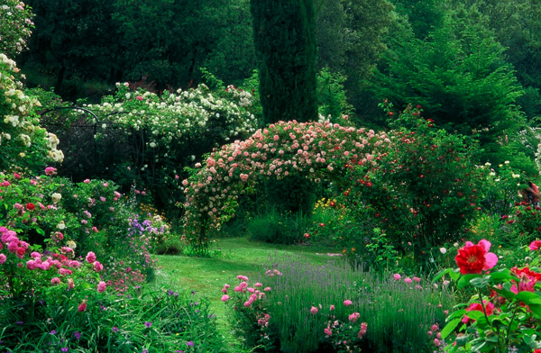
Notes:
Roseraie de Berty.

Slide 49
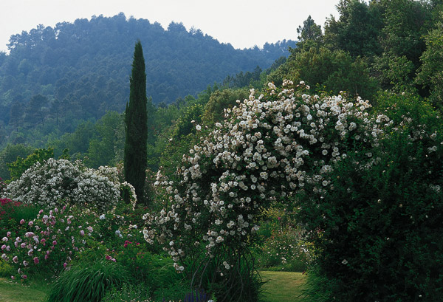
Notes:
Roseraie de Berty.

Slide 50
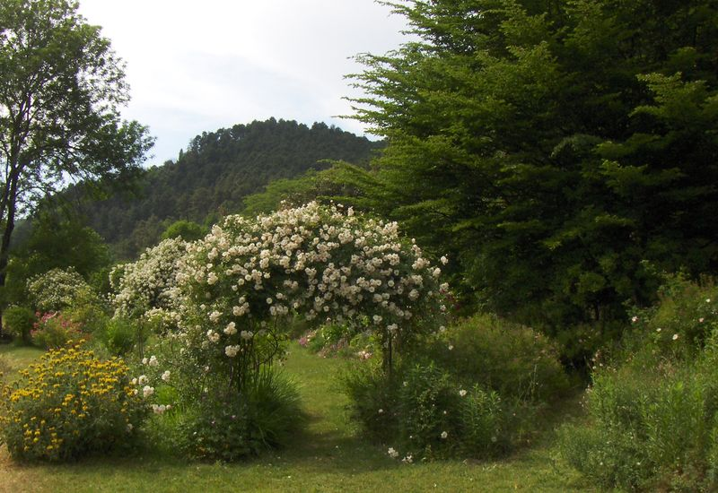
Notes:
Roseraie de Berty.

Slide 51
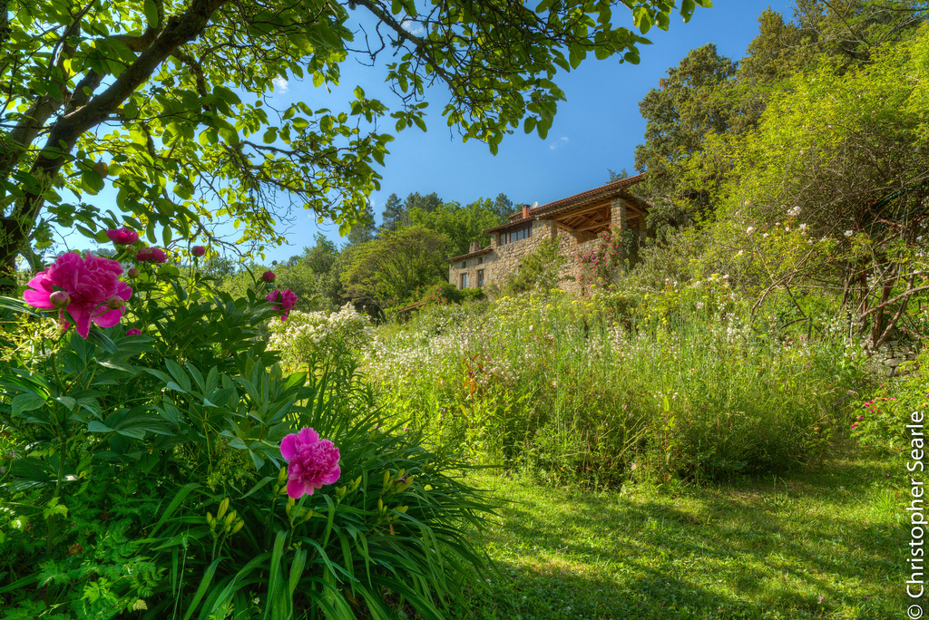
Notes:
Roseraie de Berty.

Slide 52
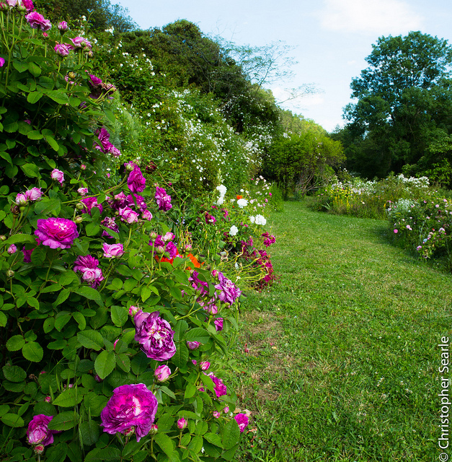

Slide 53
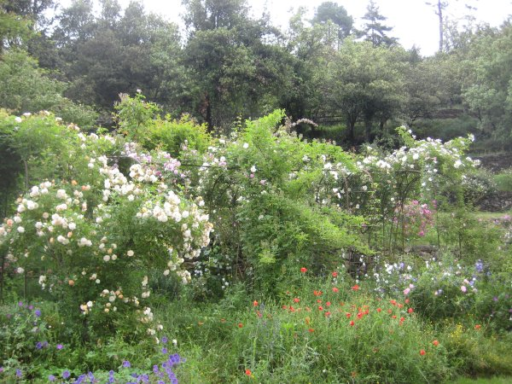
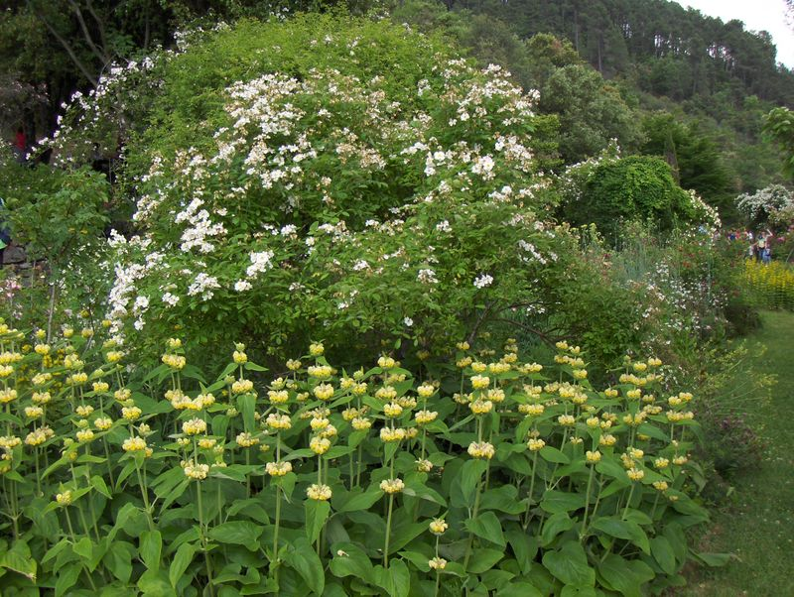
Notes:
Roseraie de Berty

Slide 54
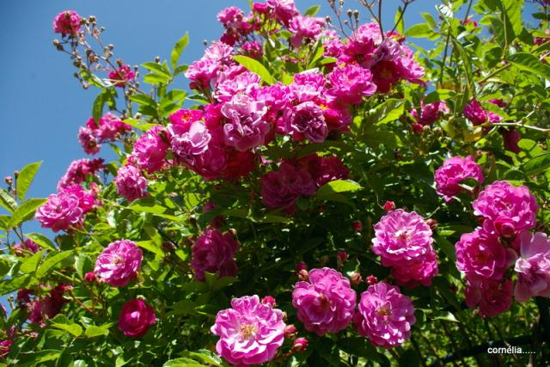
Notes:
Roseraie de Berty

Slide 55
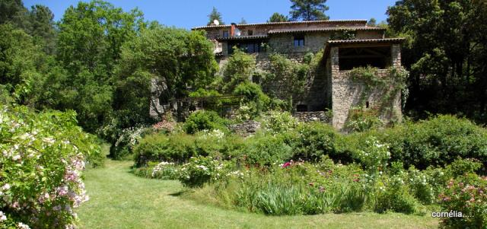
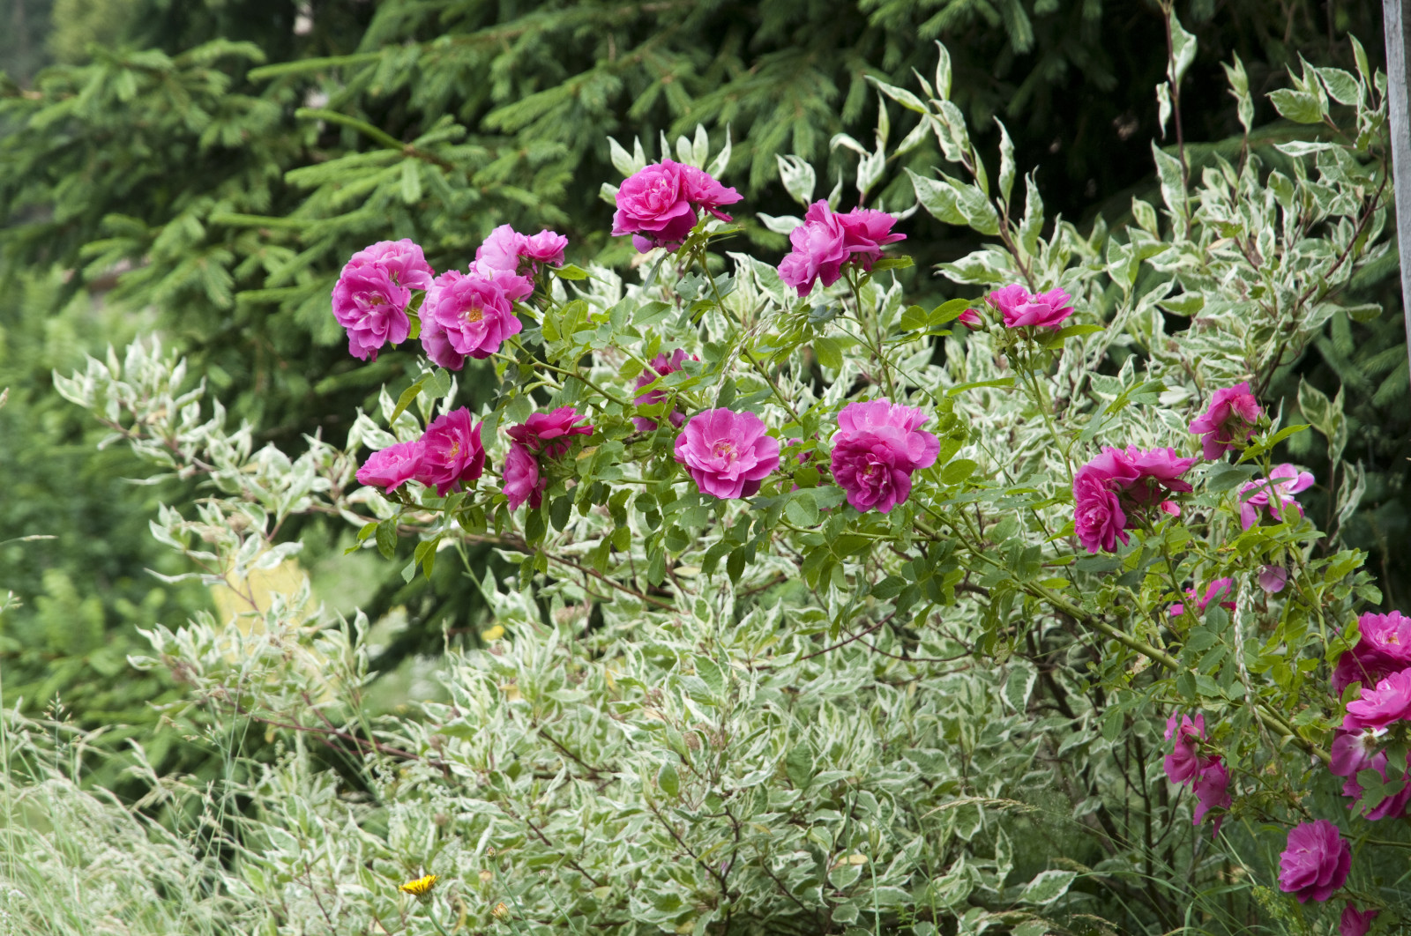
Notes:
Roseraie de Berty

Slide 56
Domaine de Rayol.
El Señorio de Rayol o Domaine du Rayol (20 hectáreas), también conocido como el Jardin Botanique du Rayol y del Parque Botánico à Rayol-Canadel-sur-Mer, es un jardín botánico y arboreto situado en la Avenue des Belges, Rayol-Canadel-sur-Mer , Var , Provenza-Alpes-Côte d'Azur , Francia .
Está clasificado como un Jardin Remarquable por Jardin de la Comisión de Parques y Jardines del Ministerio de Cultura de Francia. Está abierto al público, con una cuota de admisión.

Slide 57
El jardín fue creado en 1910 por el hombre de negocios de París Alfred Theodore Courmes cuando construyó su casa de retiro en un promontorio con vistas a la Baie du Figuier. Además de una pequeña granja en el sitio (1909), construyó su primera casa (1912, posteriormente, el Hotel de la Mer) y más tarde su segunda casa (Rayolet, 1925), así como un pintoresco bastidon y pérgola (1910) .
Este primer jardín contenía agaves , eucaliptos , brezos , mimosas , palmeras y otros árboles mediterráneos.

Slide 58
En 1940 Mme. Courmes vendieron la propiedad al ingeniero aeronáutico Henri Potez , que restauró los edificios y construyó una escalera desde la pérgola hasta el mar.
Con una plantilla de diez jardineros, el jardín fue ampliado y mejorado, y en 1948 contenía cerca de 400 especies .
Sin embargo, posteriormente, cayó en el olvido y fue abandonado a finales de los años 1960.
En 1989 el sitio fue adquirido por el Conservatorio del Litoral, y paisajistas Gilles Clément y Philippe Deliau comenzaron un rediseño a fondo para crear el jardín de hoy.

Slide 59
El jardín contiene ahora una serie de áreas dedicadas a las plantas de la cuenca del Mediterráneo, las Islas Canarias , South Australia y Nueva Zelanda , las costas de California y Chile , Sudáfrica , Argentina , México y Asia . Sus secciones principales son las siguientes:
Jardin Árido Americano .- agave , yuca y pipi cactus .
Jardín australiano - regiones semi-desérticas con acacia ; brezales con protea , eucalipto y otras plantas aromáticas.
California Garden - chaparral con manzanita , lilas California , robles y pinos , praderas, árboles de Josué ; Washingtonias .
Islas Canarias Jardín - representando tres entornos de Tenerife : formaciones rocosas costeras, termófilos arbustos , pinos del bosque.
Chile Garden - plantas de la costa, sabanas y colinas.

Slide 60
Jardin marino - plantaciones bajo el agua en los fondos marinos de Baie du Figuier, incluyendo una plantación de Posidonia .
Mediterranean Garden
Nueva Zelanda Jardín - bosques subtropicales húmedos con helechos arborescentes y palmas ; praderas secas
South African Garden - protea , brezo y plantas en el Restionaceae familia, gran espina de acacia ; numerosas plantas suculentas como aloes .

Slide 61
Subtropical Americana Jardín - norte de Argentina y subtropicales de México .
Subtropical Asian Garden – incluyendo el bambú de china y cicas japonesas.

Slide 62
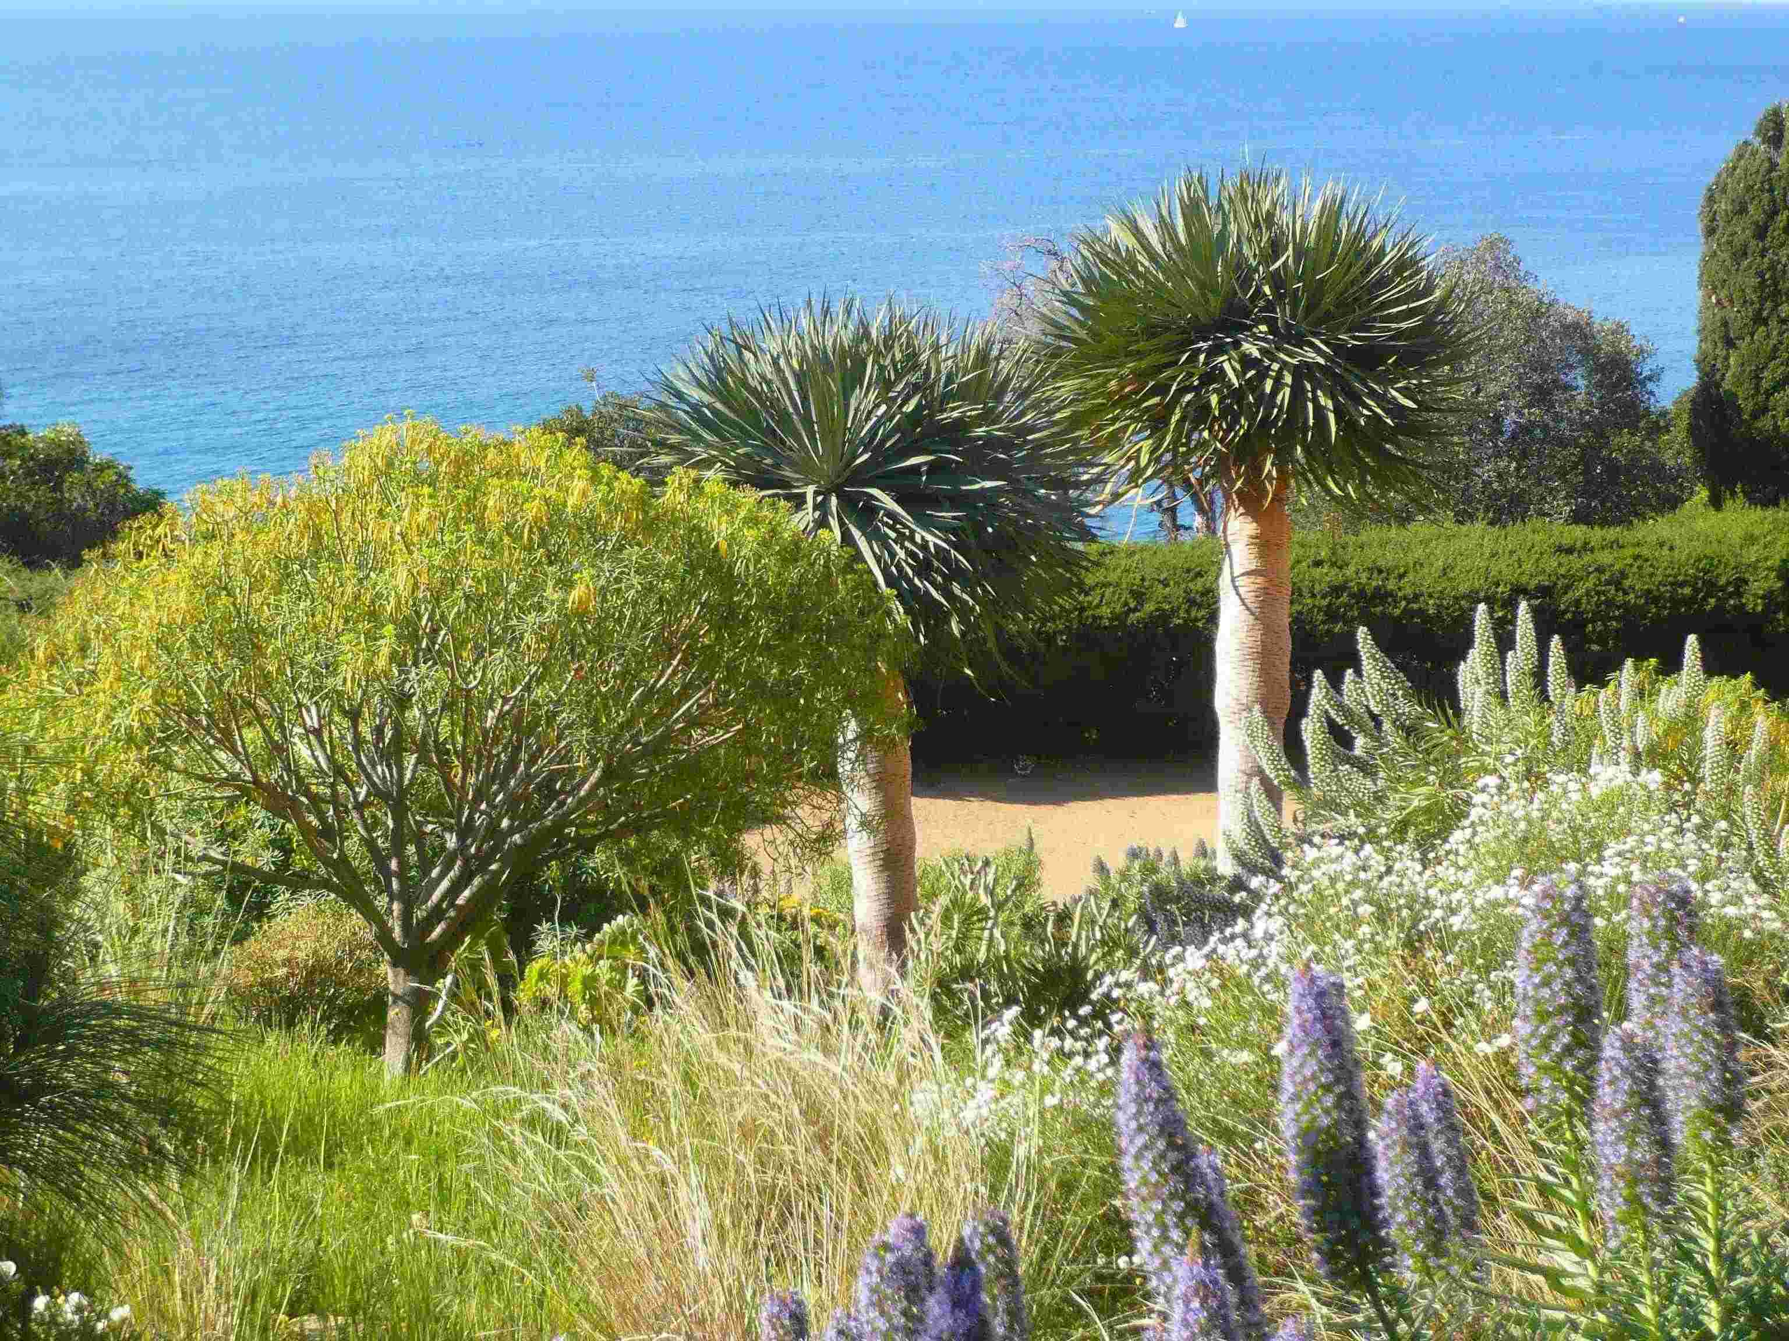
Notes:
Domaine de Rayol.

Slide 63
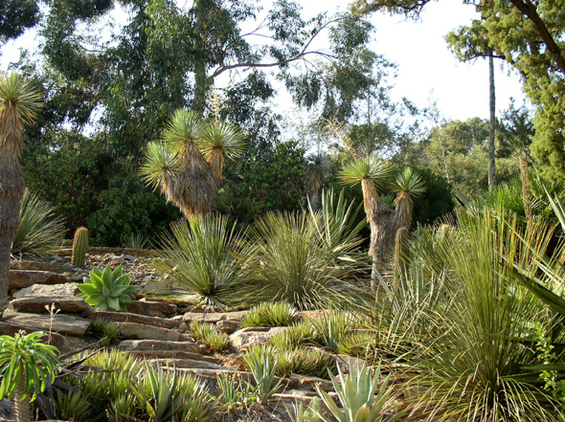
Notes:
Domaine de Rayol.

Slide 64
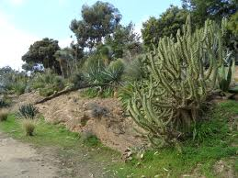
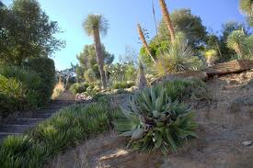
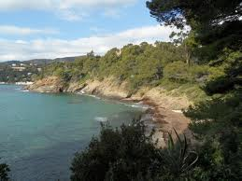
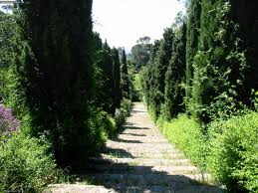
Notes:
Domaine de Rayol.

Slide 65

Notes:
Domaine de Rayol.

Slide 66

Notes:
Domaine de Rayol.

Slide 67

Notes:
Domaine de Rayol.

Slide 68

Notes:
Domaine de Rayol.

Slide 69

Notes:
Domaine de Rayol.

Slide 70

Notes:
Domaine de Rayol.

Slide 71

Notes:
Domaine de Rayol.

Slide 72

Notes:
Domaine de Rayol.

Slide 73

Notes:
Domaine de Rayol.

Slide 74

Notes:
Domaine de Rayol.

Slide 75

Notes:
Domaine de Rayol.

Slide 76

Notes:
Domaine de Rayol.

Slide 77

Notes:
Domaine de Rayol.

Slide 78

Notes:
Domaine de Rayol.

Slide 79

Notes:
Domaine de Rayol.

Slide 80

Notes:
Domaine de Rayol.

Slide 81

Notes:
Domaine de Rayol.

Slide 82

Notes:
Domaine de Rayol.

Slide 83

Notes:
Domaine de Rayol.

Slide 84

Notes:
Domaine de Rayol..-Solanum aviculare

Slide 85

Notes:
Domaine de Rayol..-Eichornia crasipes

Slide 86

Notes:
Domaine de Rayol.

Slide 87

Notes:
Domaine de Rayol.

Slide 88

Notes:
Domaine de Rayol.

Slide 89

Notes:
Domaine de Rayol.

Slide 90

Notes:
Domaine de Rayol.

Slide 91

Notes:
Domaine de Rayol.

Slide 92

Notes:
Domaine de Rayol.

Slide 93

Notes:
Domaine de Rayol.

Slide 94

Notes:
Domaine de Rayol.

Slide 95


Slide 96

Notes:
Domaine de Rayol.

Slide 97
Bois des Moutiers-Varengeville
La casa, los jardines y el parque del Bois des Moutiers fueron creados por Guillaume Mallet (1859-1945) a partir de 1898.
El arquitecto británico Sir Edwin Lutyens (1869-1944), de 28 años quien más tarde sería famoso por la construcción incluyendo el palacio del virrey de la India en Nueva Delhi, construyó una casa en Var en Francia inspirado en el movimiento "Arts & Crafts" y las ideas de su fundador, William Morris (1838-1896).
Conduce atracción, reconocido internacionalmente por sus cualidades arquitectónicas, botánicas y artísticas, es un monumento histórico y jardines notables.

Slide 98
Esta casa de hasta cincuenta mil visitantes por año y más de 1,3 millones desde su apertura en 1970.
Se aporta un conjunto único en Francia.
Los jardines que rodean la casa fueron diseñados por el arquitecto, en colaboración con el propietario y el famoso paisaje inglés Srta. Gertrude Jekyll (1849-1932).
Diseñado como una extensión de la casa, estas áreas cercadas están muy estructurados.
Se comunican entre sí y gradualmente conducen a los grandes jardines voluntariamente más naturales.

Slide 99
El parque tiene una superficie de 12 hectáreas fue plantado en su totalidad por Guillaume Mallet en una dirección hacia el mar valleuse.
El carácter excepcional del suelo ácido, en el Pays de Caux, permitió la introducción de muchas especies raras, en contraste total con el vegetación local (rododendros del Himalaya, Azaleas de China Eucryphias Chile, arces de Japón ...).
Estos, llegaron hoy a la madurez, a veces alcanzando tamaños impresionantes: hasta 13 metros de altura y rododendros.

Slide 100
La caminata se realiza en una serie de claros en cada uno de los que una especie dominante da su carácter especial. Las flores están unidas a través del año y da al parque un interés permanente.
La familia de William Mallet, que vive en el Bois des Moutiers continuamente se esfuerza por perpetuar y embellecer la obra de la ingeniería amateur

Slide 101

Notes:
Bois des Moutiers-Varengeville-

Slide 102


Slide 103

Notes:
Bois des Moutiers-Varengeville-

Slide 104

Notes:
Bois des Moutiers-Varengeville-

Slide 105

Notes:
Bois des Moutiers-Varengeville-

Slide 106

Notes:
Bois des Moutiers-Varengeville-

Slide 107

Notes:
Bois des Moutiers-Varengeville-

Slide 108

Notes:
Bois des Moutiers-Varengeville-

Slide 109

Notes:
Bois des Moutiers-Varengeville-

Slide 110

Notes:
Bois des Moutiers-Varengeville-

Slide 111

Notes:
Bois des Moutiers-Varengeville-

Slide 112

Notes:
Bois des Moutiers-Varengeville-

Slide 113

Notes:
Bois des Moutiers-Varengeville-

Slide 114

Notes:
Bois des Moutiers-Varengeville-

Slide 115

Notes:
Bois des Moutiers-Varengeville-

Slide 116

Notes:
Bois des Moutiers-Varengeville-

Slide 117
Jardin Botanico de Lille
El Jardín Botánico de Lille en francés : Jardin des Plantes de Lille es un jardín botánico de 11 hectáreas de extensión de propiedad municipal en Lille, Francia.
El actual jardín botánico fue establecido en 1948 como sucesor de los varios jardines botánicos que había tenido la ciudad y que se fechaban a partir de 1596.
Es uno de tres jardines botánicos que hay en Lille, los otros son el Jardín Botánico de la Facultad de Farmacia de la Universidad de Lille en la Université de Lille 2, y el Jardin botanique Nicolas Boulay de la Universidad Católica de Lille.

Slide 118
El jardín botánico está diseñado como un jardín de paseo, con contenedores botánicos, con más de 1,500 plantas agrupadas por familias.
Entre sus instalaciones son de destacar,
Orangerie (edificada en 1952) que alberga plantas Mediterráneas tales como mimosa, adelfa, y eucalipto;
Invernadero tropical (1,200 m², edificado en 1970) con una altura de ocho metros y alberga unas 12,000 plantas entre la que se incluyen bananas, café, jengibre, palmeras, helechos arborescentes, pimienta, y Plumerias.
Rosaleda
Arboreto con árboles agrupados según su origen geográfico.

Slide 119
Colección de dahlias,
Estanque con colección de plantas acuáticas
Observatorio astronómico de la ciudad que se ubica en este recinto.

Slide 120

Notes:
Jardin Botanico de Lille

Slide 121

Notes:
Jardin Botanico de Lille

Slide 122

Notes:
Jardin Botanico de Lille

Slide 123

Notes:
Jardin Botanico de Lille

Slide 124

Notes:
Jardin Botanico de Lille

Slide 125

Notes:
Jardin Botanico de Lille

Slide 126

Notes:
Jardin Botanico de Lille

Slide 127


Notes:
Jardin Botanico de Lille

Slide 128

Notes:
Jardin Botanico de Lille

Slide 129

Notes:
Jardin Botanico de Lille

